Slide 1

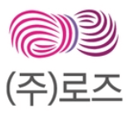

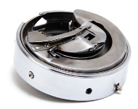
ROSE HOOK
BIZ PLAN
혼돈 속에 나타나는 나비 모양의
끌개(Attractor),명주 실타래
그리고 개발된 Hook Set의
유사성에서 얻은 영감?

Slide 2


Slide 3
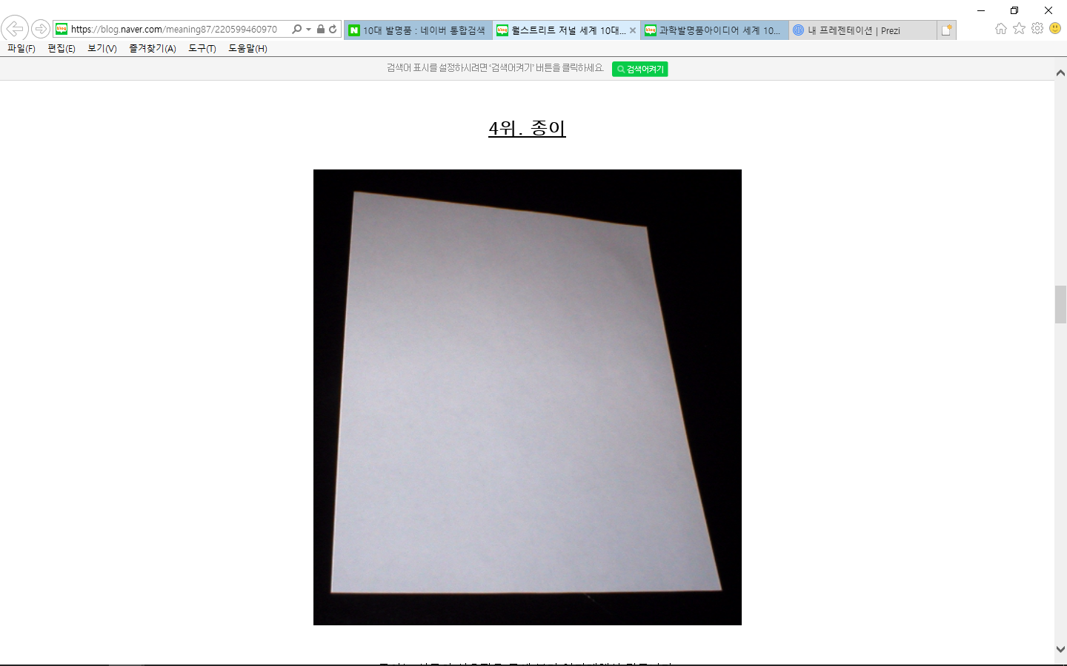
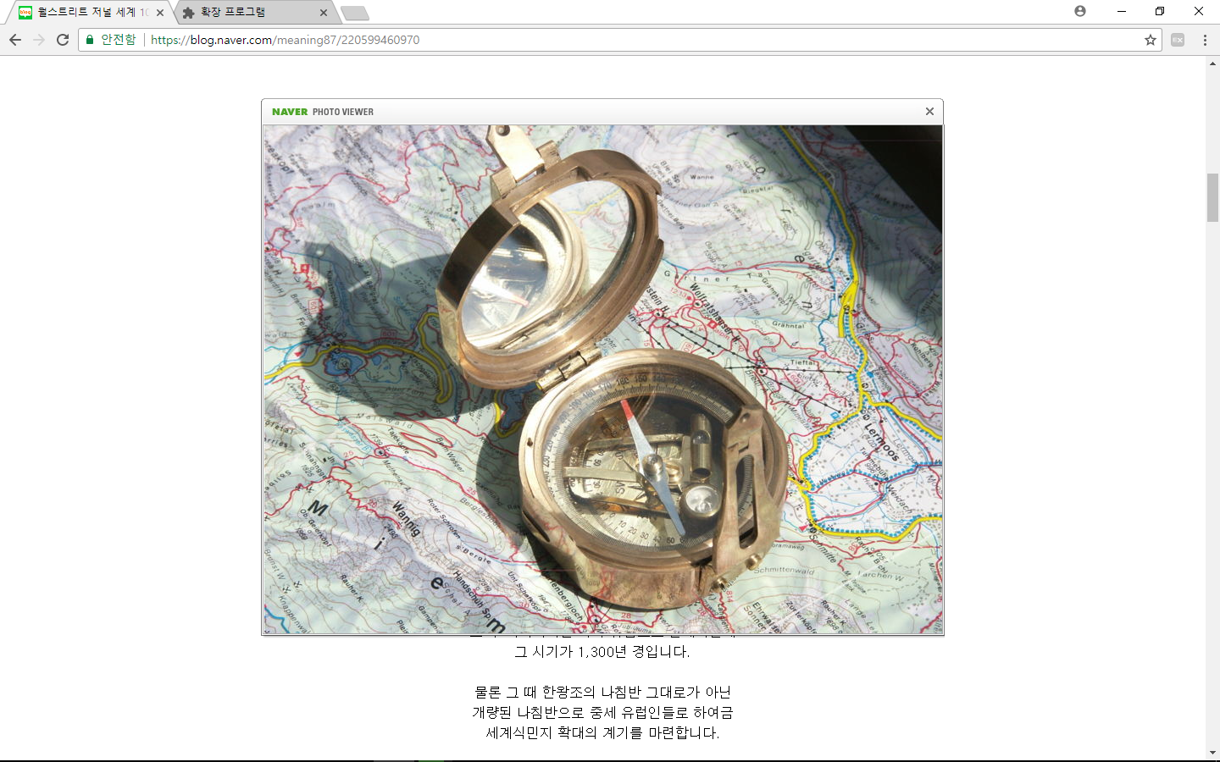
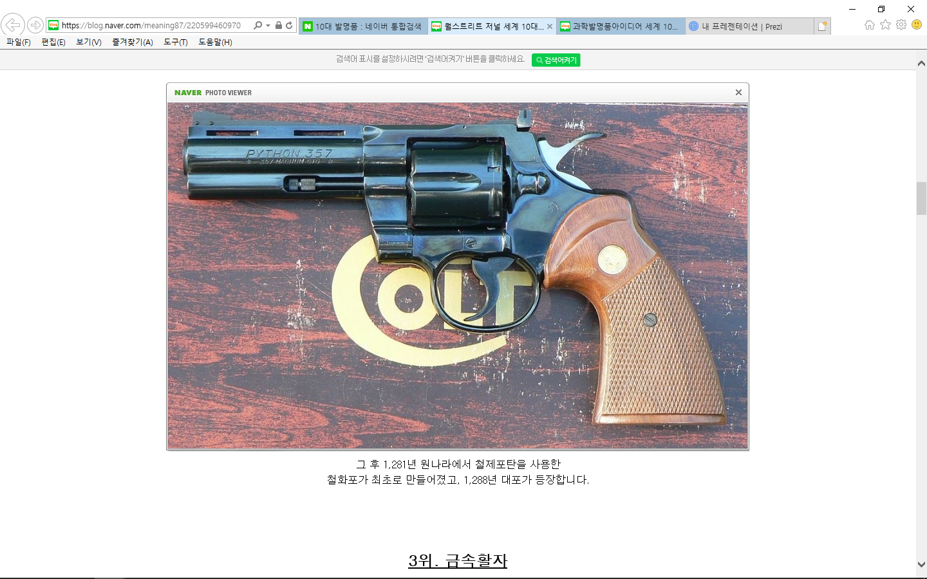
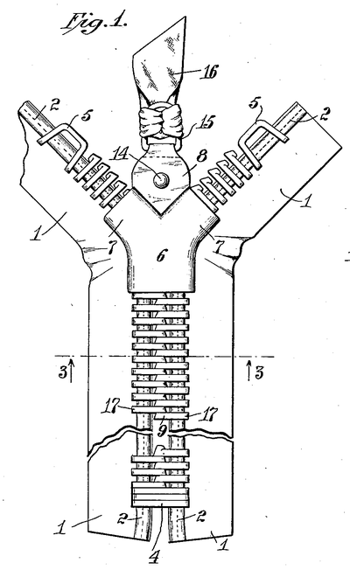
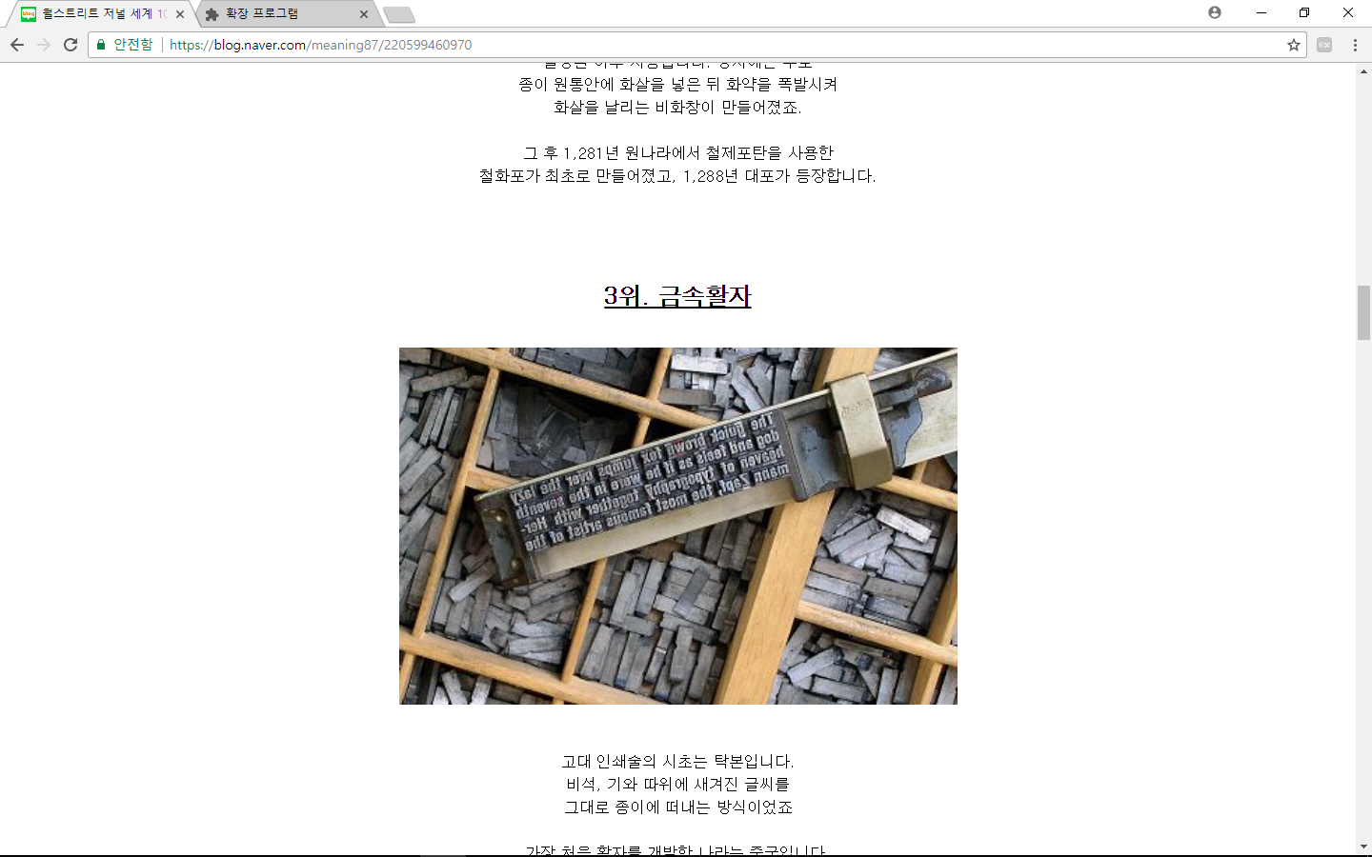

Slide 4


Slide 5
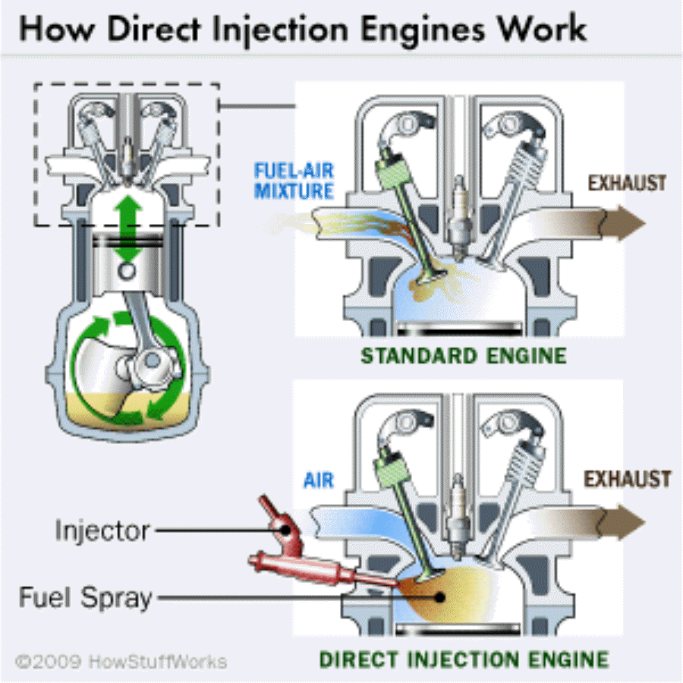
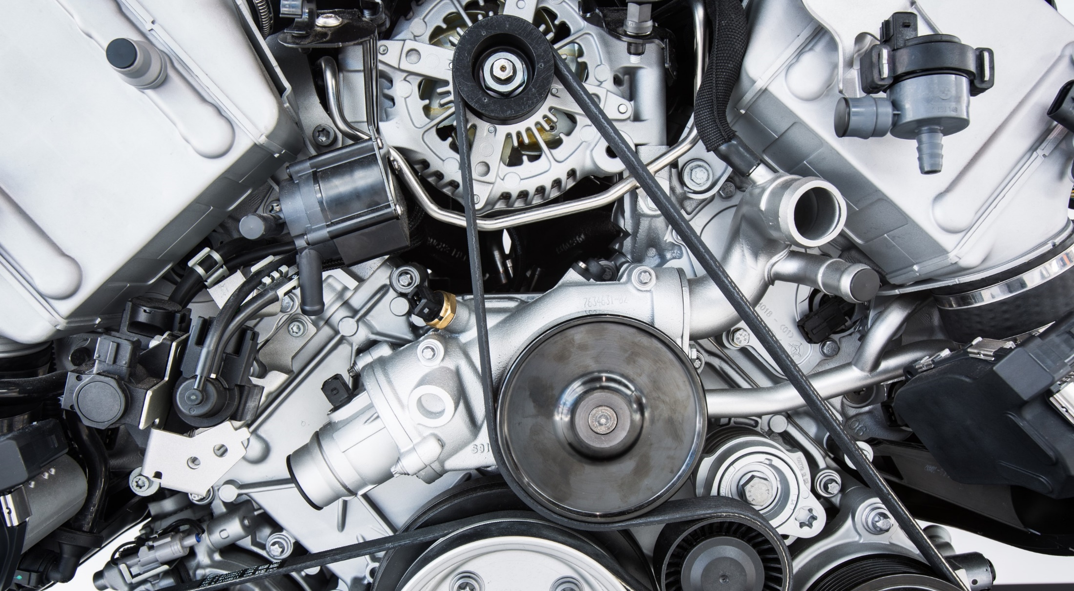

Slide 6
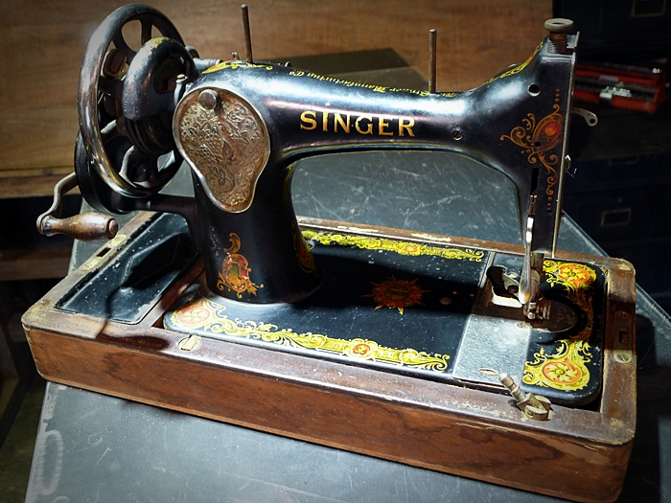
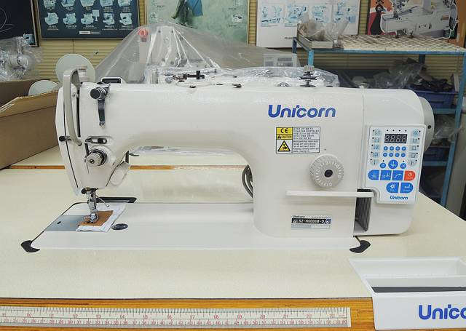

Slide 7
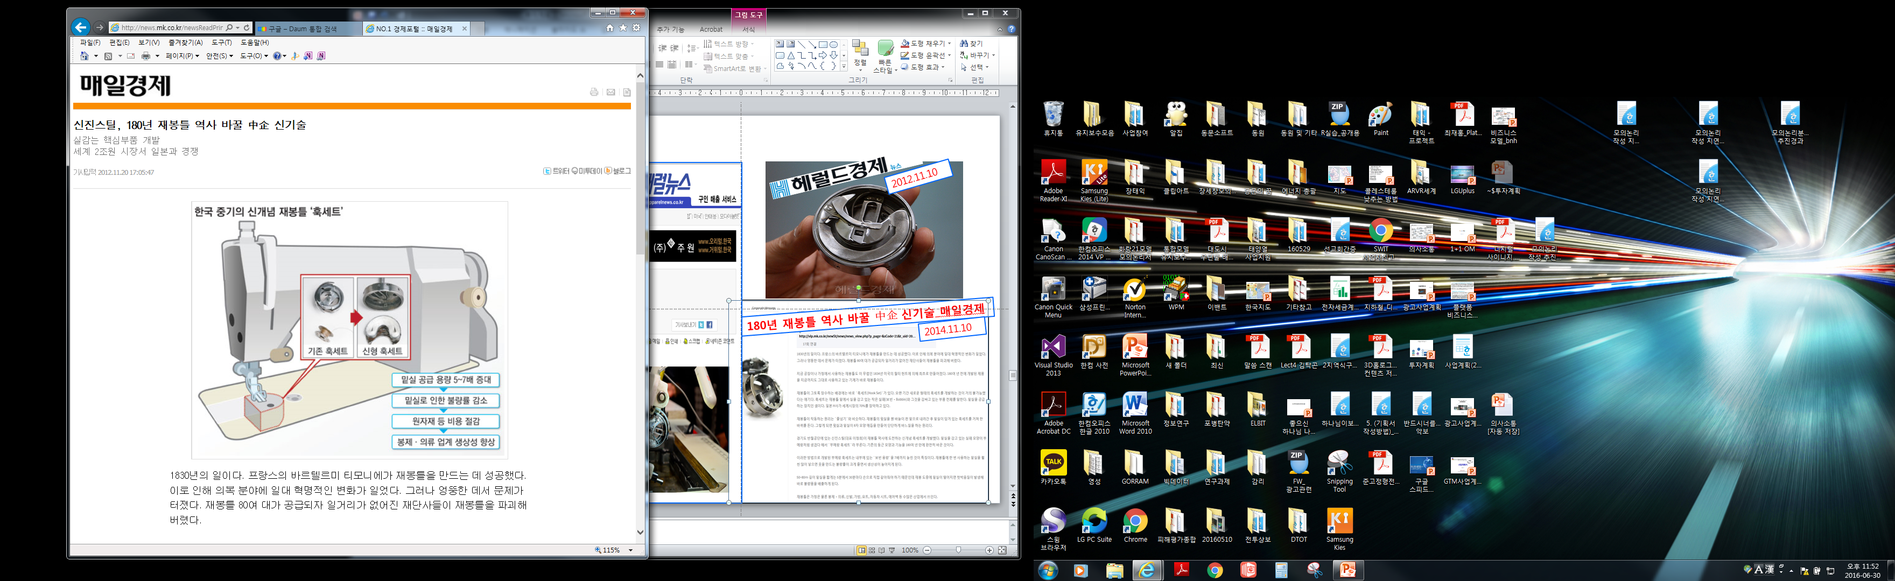
HOOK(가마) : 재봉틀의 밑실공급장치

Slide 8
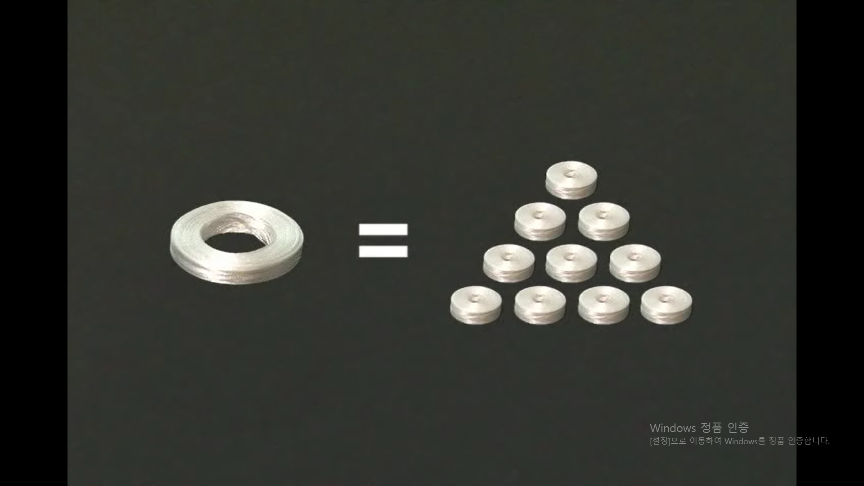

Slide 9

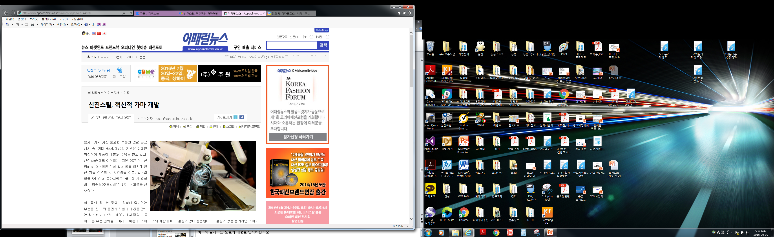
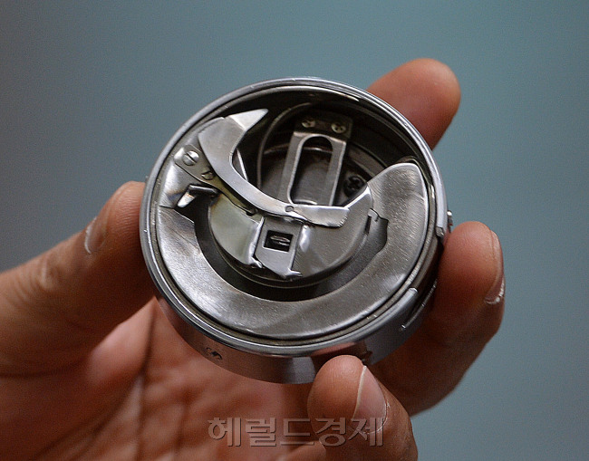
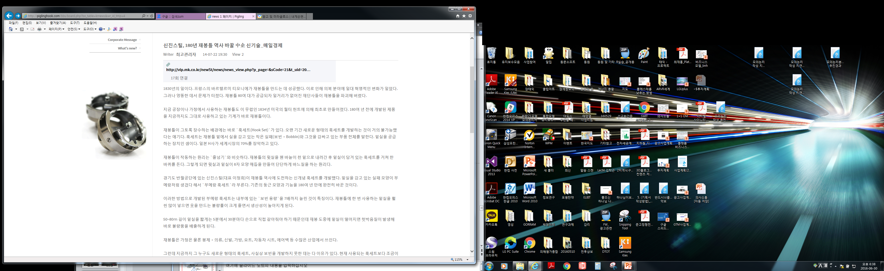
“Hook Set” 신제품 언론보도
2012.11.29
2012.11.10
기존 가마(Hook Set)의 개념을 파괴한
혁신적 제품 개발
매일경제
2014.7.22
180년 재봉틀 역사 바꿀 中企 신기술

Slide 10
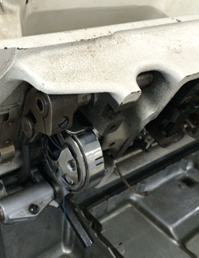
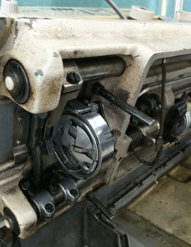
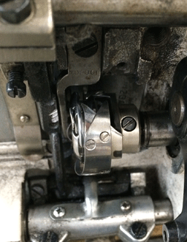
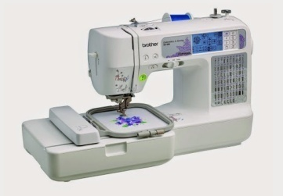
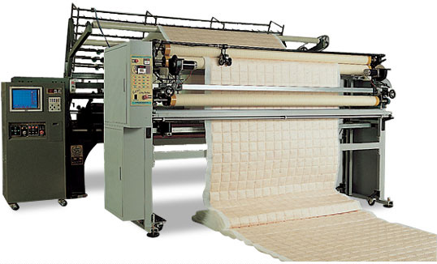
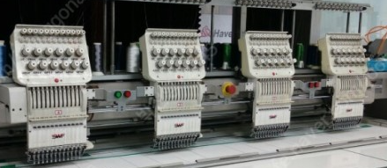
Hook set & 재봉틀
Juki(일본)
Brother(일본)
Sunstar(한국 1위)
[자수기 바늘수에 비례]
[누비기-바늘수에 비례]

Slide 11
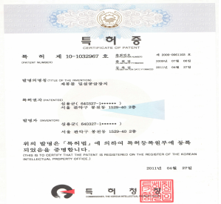
지적재산권 현황
구분 | 지적재산권
특허권 | 발명의 명칭 | 재봉틀 밑실공급장치
 | 고안자 | 심용군 | 권리자 | 심용군
 | 출원번호 | 2009-0061103 | 추가출원 | 출원중
 | 등록번호 | 10-1032967 | 등록일자 | 2011.04.27

Slide 12

Ⅰ
발명품의 개요

Slide 13
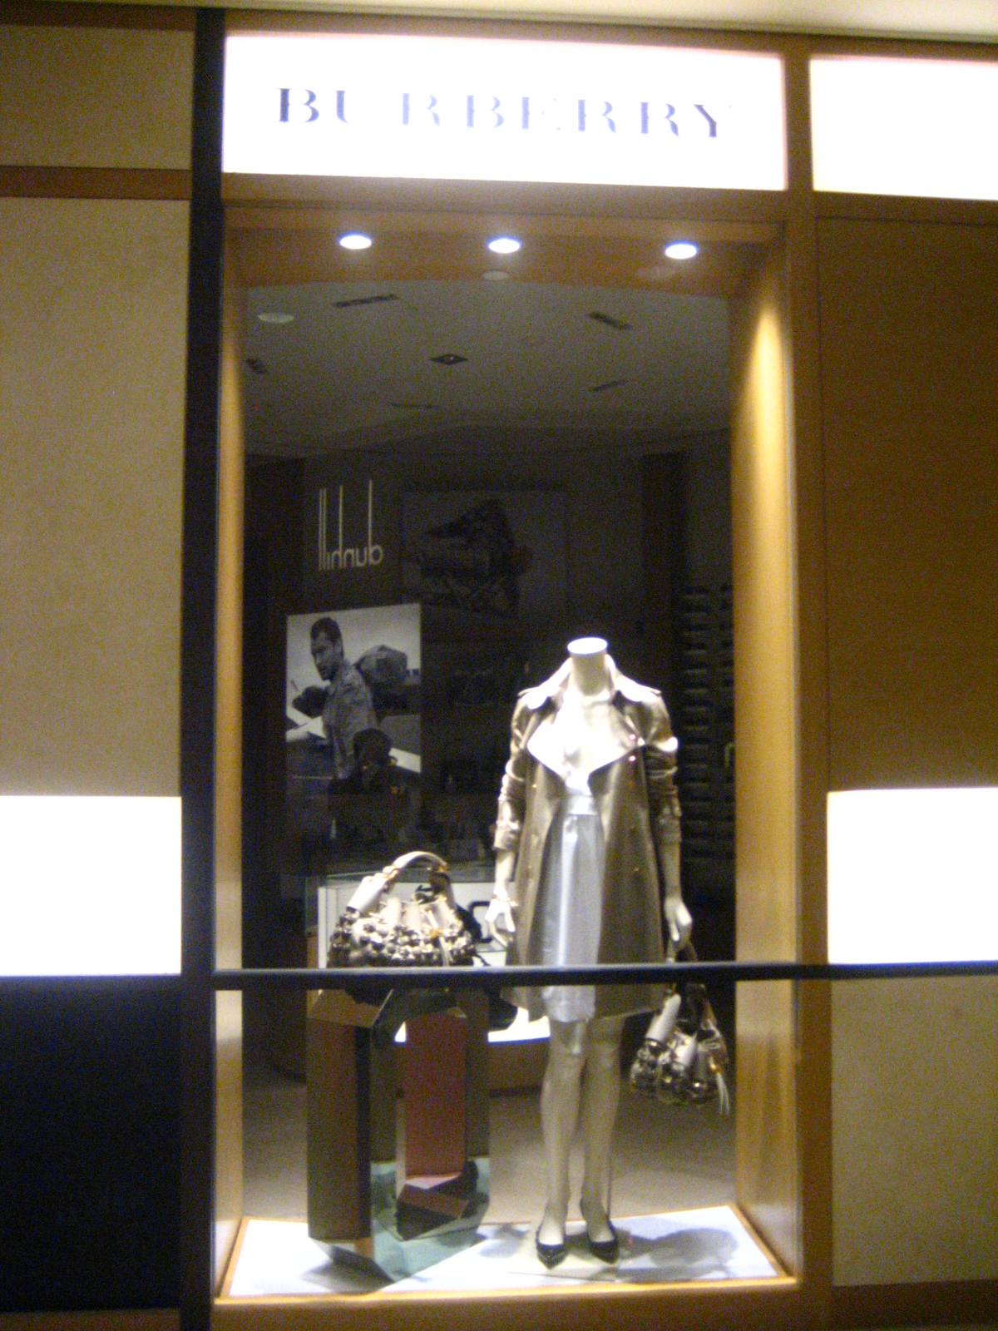
명품매장에서 수 백 만원에 팔리고 있는 가방~
가격 만큼 완벽할까요?

Slide 14
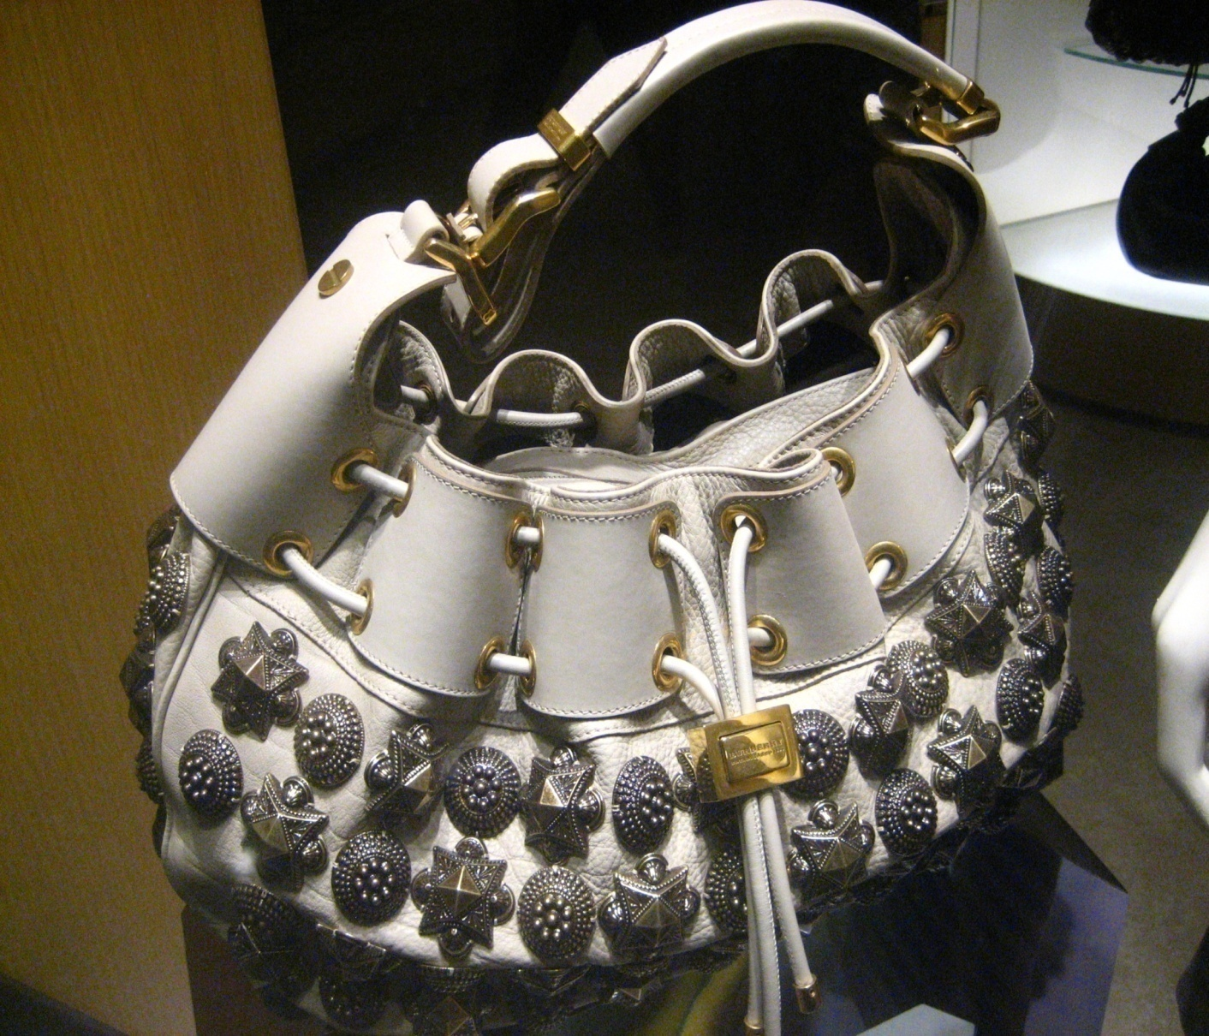
옥의 티?

Slide 15
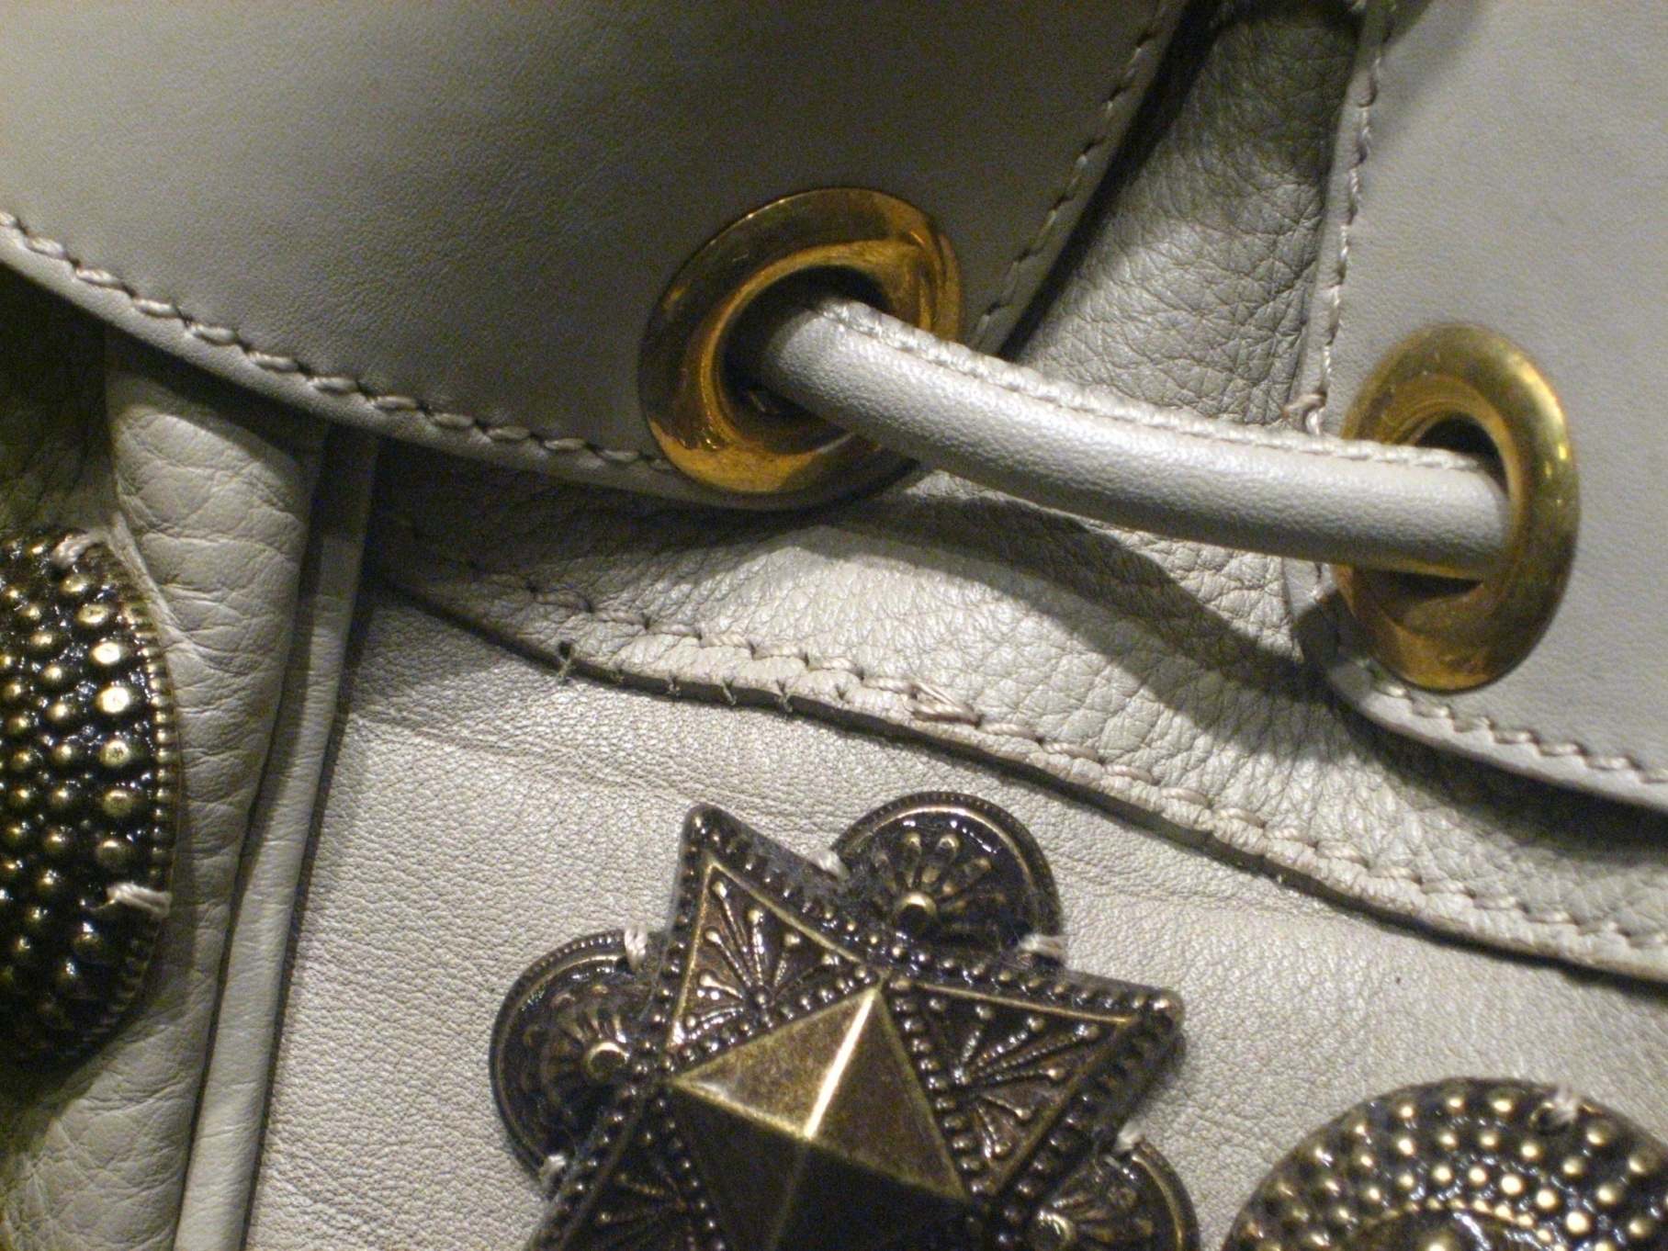
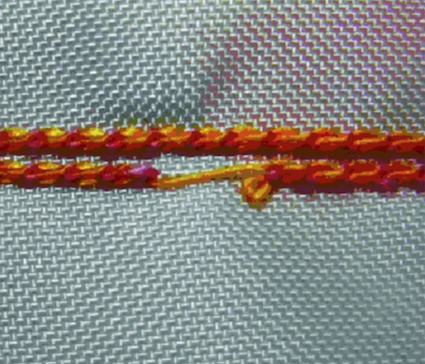
아래 불량으로 인해 발생하는 비용은?
실(絲)의 단절/연결
바늘구멍불량
밑실 소진
=불량이 된 에어백

Slide 16
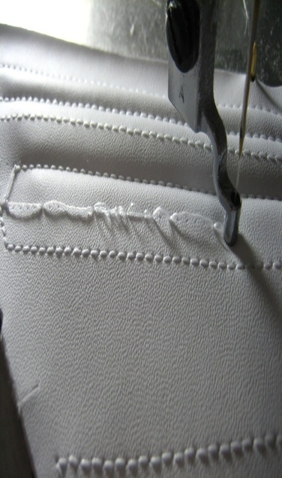
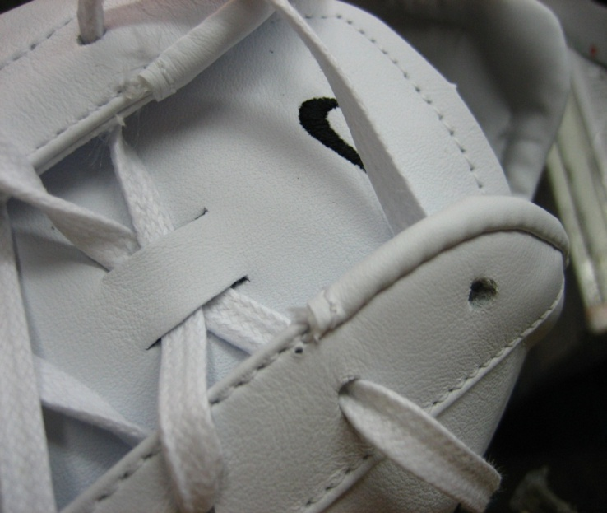
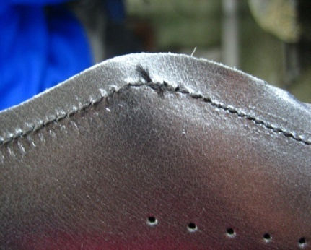
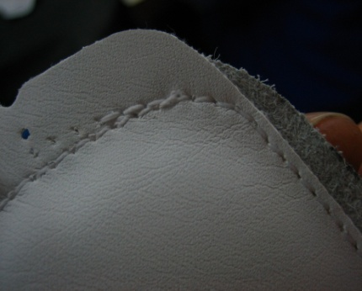
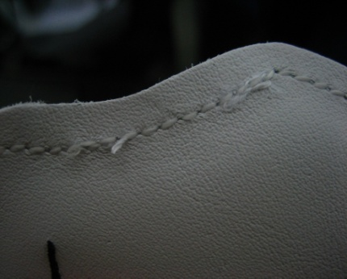

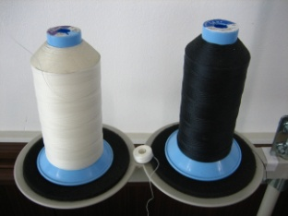
원인은 밑실
이중박음질
잘못 박음질
헛박음질
Connecting work
Rework
이중박음질
이어 박음질
[Defect of loose stitch]
[Defect : needle holes]
[Defect : sewing]
이런 불량은 1회 공정이 완료되기 전, 공정 진행 중
밑실이 소진되어 밑실 없이 윗실로만 봉제가 이루어지기 때문이다.
결국은 옆 그림처럼 윗실에 비해 밑실이 워낙 적게
감겨있다는 것이 불량의 원인이 된다.
밑실

Slide 17
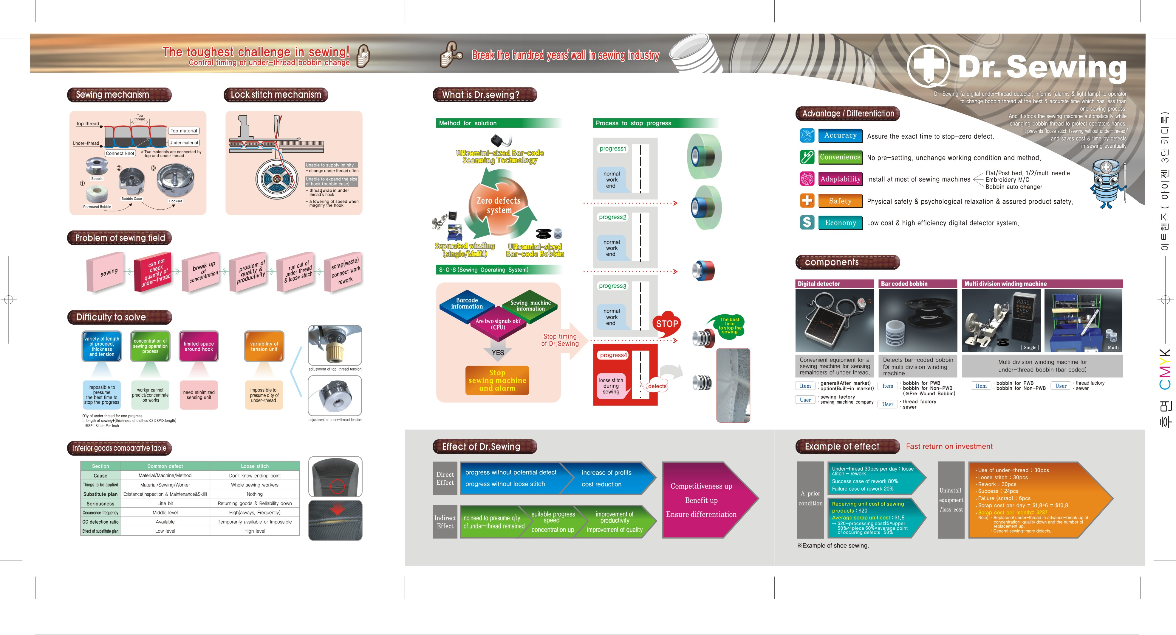
구조적 한계
밑실(북실)을 크게 수납할 수 없는 메커니즘
윗실(적색)이 밑실보빈(청색)을 완전히감싸면서 매듭(줄넘기)
바느질의 원리가 윗실이, 밑실이 담겨있는 부분(훅)을 한 바퀴 돌면서 윗실과 매듭을 만드는 원리로 되어 있기 때문에 Hook Set의 크기의 제한에 따라 밑실의 량에 한계가 있으며, 이를 개선하기 위해 Hook Set의 외경을 키우면 기기의 속도가 늦어져 그 또한 물리적으로 불가능 합니다.
밑실의 굵기에 따라서 다르나 통상적으로 신발용은 7m정도를 보빈에 감아서 사용합니다.

Slide 18
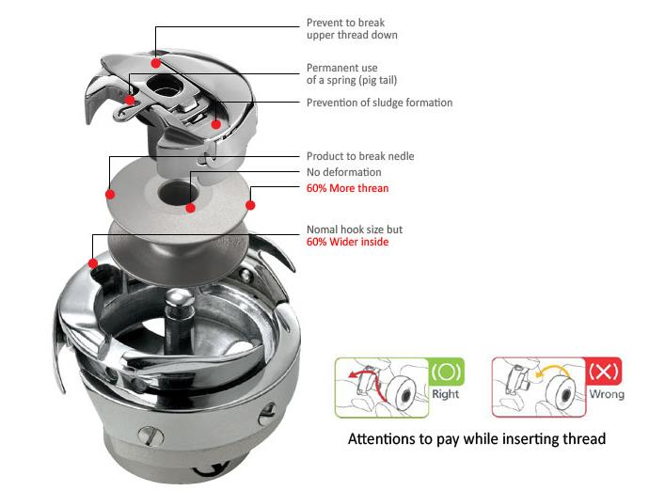
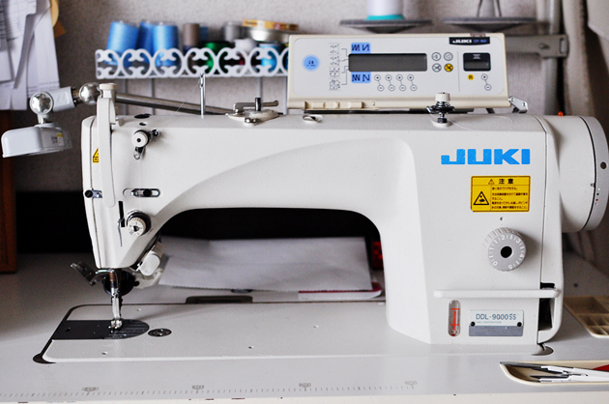
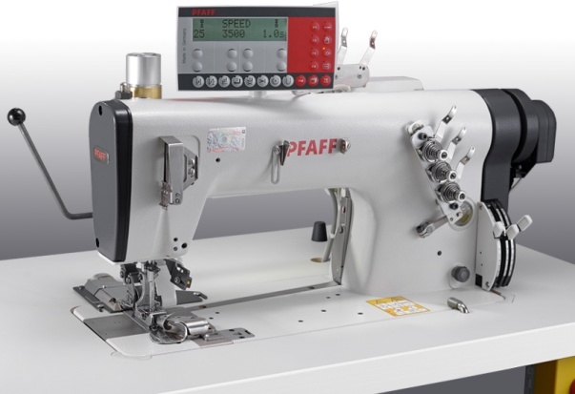
구조개선을 위한 노력
1. 용량을 키운 Hook set
2. 밑실 감지 장치
60% 용량증가
속도감소 용량미달
밑실 사용량 감지기
고가 $850 ~ $8,300

Slide 19
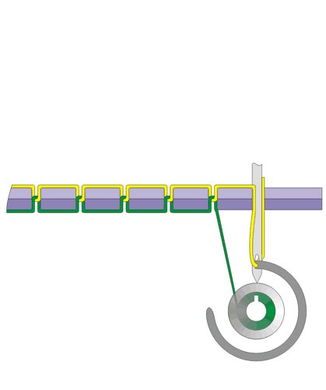
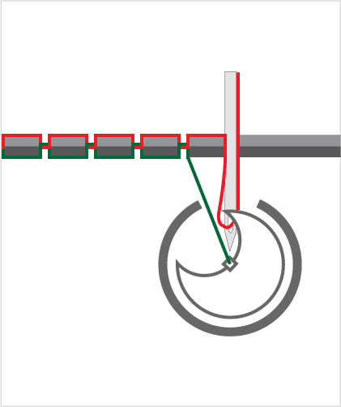
발명의 개요
일반가마
로즈훅
고정
회전
회전
고정
바느질 한 바퀴 소요시간은 동일하나 가마 용량의 차이(5~10배)로 작업효율 증대!!
퍼커링(주름) 현상 최소화로 품질향상

Slide 20
시장개요 및 규모
“20억개가 6개월에서 36개월에 교환되는 부품시장”
현재 세계적으로 약 20억개의 Hook Set이 회전하고 있는 것으로 추산됨
Hook set의 수명은 6개월에서 36개월 까지 봉재기기의 속도와 연속 작업 시간에 비례함
일본의 히로세와 코반이 90%의 시장 점유율을 차지하고 있으며 한국의 코베스트가 아주 작은
시장 점유율을 보이고 있음
현재 재봉틀에서 가장 부가 가치가 있는 부품은 Hook Set이며 개당 3만원에서 7만원에 판매
되고 있으며 아주 고가의 제품도 팔리고 있음
Hook Set의 시장규모만 해도 연 10억개(평균 교체율이 2년인 경우)만 교체시 50조원의 시장
여기에 전용 재봉사의 매출을 감안하면 대략 100조원이 넘는 시장
더구나 이 규모의 시장을 몇 개의 회사가 과독점하고 있는 상황

Slide 21
예상수요(Hook set)
“ 안정되고 성숙된 부품시장”
구 분
업체수
재봉틀 수량
연간 시장규모
(6개월 교체시)
자수기기
약70만
약3억5천만대
60%이상
누빔기 류
약30만
약2억4천만대
50%이내
공업용
(자동차,선박,
항공기,낙하산등)
약50만
약2억대
33%이내
의류
약300만
약12억대
60%이상
총 수요량
20억대
년간
10억개 이상
세계시장의 10% 세계 TOP 3 진입 예상

Slide 22
경쟁현황
“ 몇 개의 업체에 의한 과독점 시장”
세 계 시 장
순 위 | 업 체 명(국명) | 수 량(천개) | 시장점유율
1 | 히로세(일본) | 1,500,000 | 75%
2 | 코반(일본) | 400,000 | 20%
3 | 모조품(중국) | 100,000 | 4.80%
4 | 듀코프(독일) | 2,000 | 0.10%
5 | 링스(영국) | 1,000 | 0.05%
6 | 코베스트(한국) | 500 | 0.03%
회전식가마에서 원형가마로 교체 기간 단 3년
(히로세, 1888년)

Slide 23
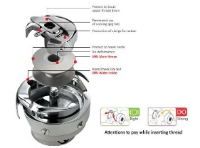

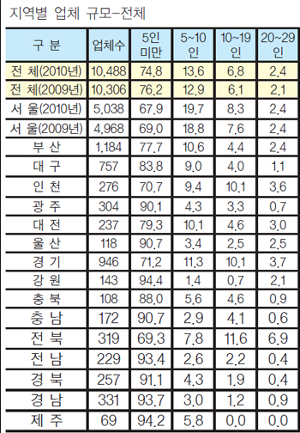
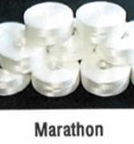
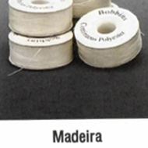
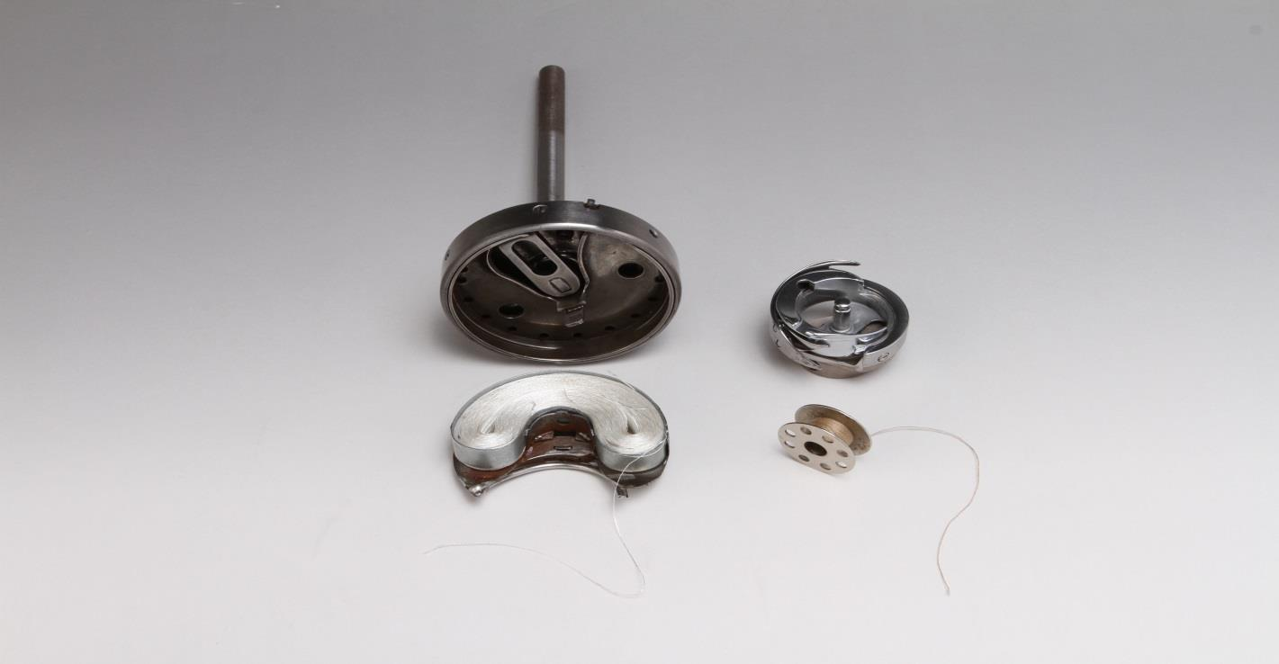
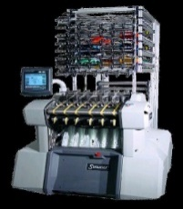
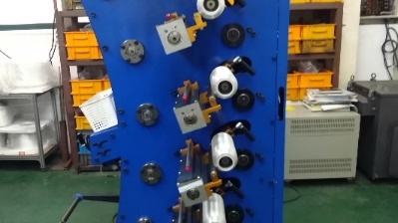
비즈니스 모델
No. | 분야 | 이전제품 | 당사특허제품 | 연간 시장 규모
1 | 훅셋 |  |  | 50조원 (세계시장 20억대 이상 미싱 가동 중) 20억 * 0.5개/년 * 50,000원
2 | 카드리지
3 | 와인딩기
용량 160%
용량 700%이상
기존 공급품 100m vs 숙련공 60m/4분
자사 공급품 700m 이상
단순 와인딩-수작업필요
카드리지화-자동화

Slide 24
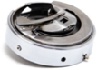
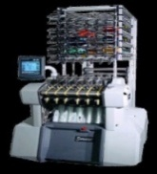
6. 수익구조(예시)
구 분 | 소모량 | 1일 수익(예시) |  |  | 1개월(30일) |  | 1년
 | 판매훅셋수량 | 10,000 | 100,000 | 1,000,000 | 100,000 | 1,000,000 | 100,000 | 1,000,000
부속품 | “인 보빈+아웃보빈 점착제” 동시교체 (수익 30원/개 기준시) *1일 5개씩 (1일 평균사용) | 10,000 × 150 =150만원 | 100,000 × 150 =1500만원 | 1,000,000 × 150 =1억 5천만원 | 1500만원 × 30일 =4억5천만원 | 1억 5천만원 × 30일 =45억원 | 4억5천만원 × 12개월 = 54억원 | 45억원 × 12개월 = 540억원
가 마 | 1년 2개사용(6개월교체시) (5만원/개), 10만원 | 재봉틀 1만대 × 2개 = 1년/ 2만개 → 10억원 재봉틀 10만대 × 2개 = 1년/ 20만개 → 100억원 재봉틀 100만대 × 2개 = 1년/ 200만개 → 1,000억원(양산시점이후예상)
※ 재봉틀 수 : 전국 200만개 추정
※ 전세계 가마 교체 소요 : 약 20억 개(100만개의 2,000배)
주수익원 : 로즈훅셋
부수익원 : 1. 와인딩기 2. 카트리지

Slide 25
비전과 미션
“세계시장 TOP 3로 도약하는 절대강자”
Action
Just do it
비전
현재 일본의 두 업체가 차지하고 있는 시장 점유율 90%를 확보
Hook Set 시장의 절대적 강자로 부상, 시장 가치 1위의 회사로 성장
Strategic
Goals
미션
안정된 성장을 통해 일자리를 창출하고 수익의 일부를
사회적 약자에 지원하는 사회적 기업으로 발전
Vision
전략
다양한 파트너들과 네트워크를 형성, 시장의 영향력을 키워나가며
R&D센터를 바탕으로 안정된 기술개발을 지속함
Mission

Slide 26
성장전략
“네트워크를 통한 시장 확대 전략”
2018. 6
중국과 동남아의 한국
기업인중심 충성고객
확보
투자유치를 통한 기업 조직의 기반 확보
2018. 12
세계 각 국을 지역으로 분할
각 지역에 사업파트너들과 네트워크의 큰 줄기 구성
2019~2022
다국적 생산기지를 통해 안정된 공급을 확보
세계적인 유통 네트워크의 구축
2022~
4년 차에 시장 점유율30%이상을 달성
기하급수적인 성장기반을 구축

Slide 27
투자유치전략
“충성고객을 확보하는 동시 세계 각 지역에 사업 파트너를 통한 시장확대”
엔젤 투자자 확보
50억 Equity 확보
FI 유치
사업권 및 영업권 공유를 통한 투자 유치
보증금 또는 영업권
형태 ~500억
국내외 기관투자사를 통해 자본 증자
~1000억
해외 시장과 국내시장
상장을 통해 유동자금 확보
~5000억
2018. 06
2018. 12
2019~2022
2022 ~

Slide 28
6. 수익구조(예시)
구 분 | 소모량 | 1일 수익(예시) |  |  | 1개월(30일) |  | 1년
 | 판매훅셋수량 | 10,000 | 100,000 | 1,000,000 | 100,000 | 1,000,000 | 100,000 | 1,000,000
부속품 | “인 보빈+아웃보빈 점착제” 동시교체 (수익 30원/개 기준시) *1일 5개씩 (1일 평균사용) | 10,000 × 150 =150만원 | 100,000 × 150 =1500만원 | 1,000,000 × 150 =1억 5천만원 | 1500만원 × 30일 =4억5천만원 | 1억 5천만원 × 30일 =45억원 | 4억5천만원 × 12개월 = 54억원 | 45억원 × 12개월 = 540억원
가 마 | 1년 2개사용(6개월교체시) (5만원/개), 10만원 | 재봉틀 1만대 × 2개 = 1년/ 2만개 → 10억원 재봉틀 10만대 × 2개 = 1년/ 20만개 → 100억원 재봉틀 100만대 × 2개 = 1년/ 200만개 → 1,000억원(양산시점이후예상)
※ 재봉틀 수 : 전국 200만개 추정
※ 전세계 가마 교체 소요 : 약 20억 개(100만개의 2,000배)
주수익원 : 로즈훅셋
부수익원 : 1. 와인딩기 2. 카트리지

Slide 29
3. 추정 손익 계산서(수정본)
구분 |  |  | 1차년도 | 2차년도 | 3차년도 | 4차년도
 |  |  | 2018년 | 2019년 | 2020년 | 2021년
생산 계획 | 가마 | 공장형태 | 샘플라인 설비완성 | 양산체제 준비 | 양산체제 완성 | 양산체제 확대
 |  | 월간최대생산량(개) | 20,000 | 192,000 | 384,000 | 2,304,000
 |  | 월간기대생산량(개) | 15,000 | 150,000 | 300,000 | 1,800,000
판매 계획 | 매출시작(천원) |  | 1,050,000 | 19,950,000 | 108,000,000 | 648,000,000
 | 가마 | 제조단가(원) | 24,000 | 20,000 | 18,000 | 12,000
 |  | 수량(개) | 30,000 | 720,000 | 3,600,000 | 21,600,000
 |  | 지출액(천원) | 720,000 | 14,400,000 | 64,800,000 | 259,200,000
 |  | 이익(천원) | 330,000 | 5,550,000 | 43,200,000 | 388,800,000
 | 카드 리지 | 판매단가(원) | 50 | 50 | 50 | 50
 |  | 수량(개) | 4,500,000 | 180,000,000 | 360,000,000 | 2,160,000,000
 |  | 판매금액(천원) | 225,000 | 9,000,000 | 18,000,000 | 108,000,000
 |  | 제조단가(원) | 15 | 15 | 15 | 15
 |  | 이익(천원) | 157,500 | 6,300,000 | 12,600,000 | 75,600,000
 | 와인더 제조원가 (융자) | 와인더 소요대수 (24추20시간,대) | 250 | 15,083 | 120,250 | 120,250
 |  | 제작원가(원) | 8,000,000 | 6,000,000 | 6,000,000 | 6,000,000
 |  | 금액(천원) | 2,000,000 | 90,500,000 | 721,500,000 | 721,500,000
 |  | 공장(5평/대. 500만/평) | 1,250 | 75,417 | 601,250 | 601,250
 |  | 판매금액(천원) |  | 1,131,250,000 | 18,037,500,000 | 18,037,500,000
 | 매출이익(천원) |  | 487,500 | 1,052,600,000 | 17,371,800,000 | 17,780,400,000
비용 | 로열티(매출대비 5%, 천원) |  | - | 52,630,000 | 868,590,000 | 889,020,000
 | R&D 비용(3%, 천원) |  | - | 31,578,000 | 521,154,000 | 533,412,000
 | 판매관리비(6%, 천원) |  | 243,750 | 63,156,000 | 1,042,308,000 | 1,066,824,000
 | 일반관리비(3%, 천원) |  | 243,750 | 31,578,000 | 521,154,000 | 533,412,000
 | 토지매입, 건축비용(천원) |  | 13,000,000 | 32,500,000 | - | -
 | 설비 비용(천원) |  | 3,520,000 | 6,600,000 | 3,240,000 | 6,480,000
 | 물류 비용(천원) |  | 1,178,500 | 3,340,000 | 4,212,000 | 5,540,000
 | 소계(천원) |  | 18,186,000 | 221,382,000 | 2,960,658,000 | 3,034,688,000
영업이익(천원) |  |  | -17,698,500 | 778,588,000 | 13,542,552,000 | 13,856,692,000

Slide 30
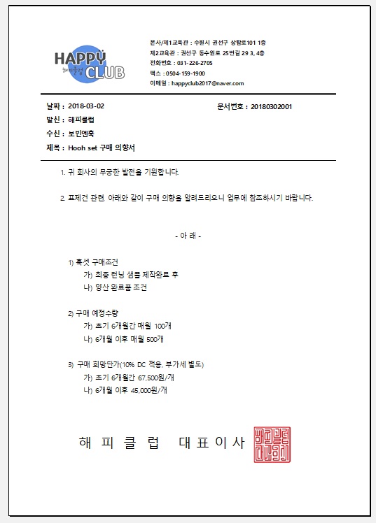

Slide 31
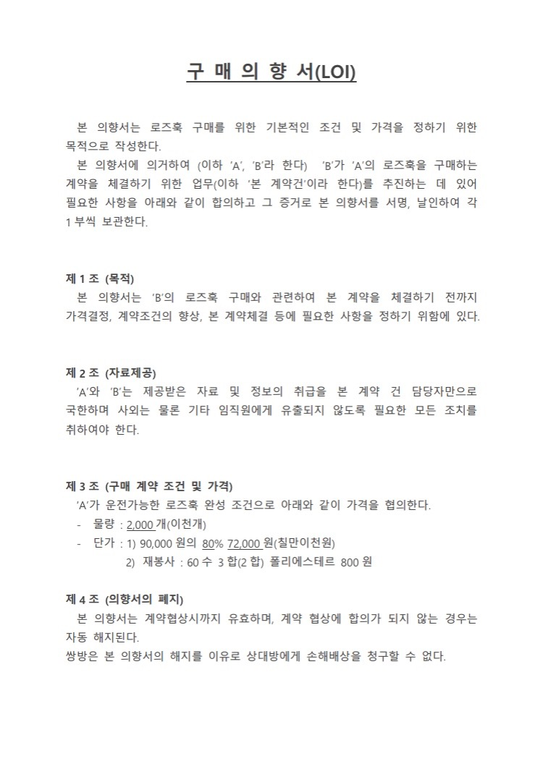


Slide 32


Slide 33





맺음말 : 사회사업(Social Work)의 기여
수익의 나눔 실현 : 불우 청소년 교육 지원 등 사회환원 실현
- 일자리 극대화 : 농촌 고령화 노인 뿐 아니라 많은 중소기업들의 참여
국위선양 : 일본을 능가하는 글로벌 기업으로써,
후진양성 :우리 아이들에게 더 나은 대한민국을 물려주기 위한 노력은 계속 되어야 합니다.
- 리차드 & 키다리 아저씨 : 나눔을 실천하는 참된 키다리 아저씨의 모습 으로 성공하는 기업이 되겠습니다.
행복한 미래와 함께하는

